Slide 1



Прости операции и пресмятания
Работа с конзола, аритметични операции с числа
СофтУни
Преподвателски екип
Софтуерен университет
http://softuni.bg

Slide 2
Имате въпроси?
sli.do #pb-jan

Slide 3

Съдържание
Променливи и типове данни
Четене на потребителски вход
Прости операции
Работа с текст
Работа с числа
Печатане на екрана
Форматиране на изхода

Slide 4
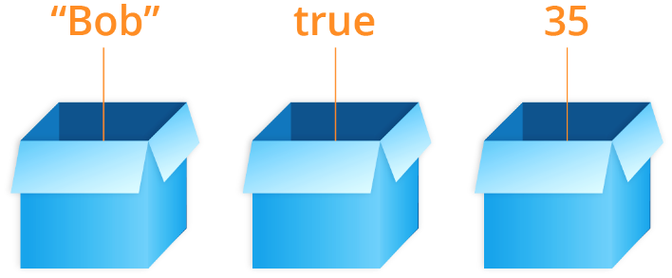
Променливи и типове данни

Slide 5
Променливи
Компютрите са машини, които обработват данни
Данните се записват в компютърната памет в променливи
Променливите имат име, тип и стойност
Дефиниране на променлива и присвояване на стойност:
Име на променлива
Тип
int count = 5;
Стойност

Slide 6
Типове данни
Променливите съхраняват стойност от даден тип
Число, буква, текст (низ), цвят, картинка,
списък, …
Типове данни – примери:
int – цяло число: …, -1, 0, 1, 2, 3, 4, 5, …
double – дробно число: 0.5, 3.14, -1.5, …
char – символ: 'a', 'b', '#', …
string – текст (низ): "Hi", "Banana", …

Slide 7
Типове данни (2)
Тип | Ключова дума | Допустими стойности
символ | char
цяло число | int | -2,147,483,648 до 2,147,483,647
число с десетична запетая | double | -1.7 x 10³⁰⁸ до +1.7 x 10³⁰⁸
текст(низ) | string

Slide 8

Четене на потребителски вход
Работа с конзола

Slide 9
Прочитане на текст
Всичко, което получаваме от конзолата, идва под формата на поток от данни
Всичко, което печатаме на конзолата, се преобразува в поток от данни
Команда за четене от конзолата:
Връща ни потокът от данни
string namе;
cin >> name;

Slide 10
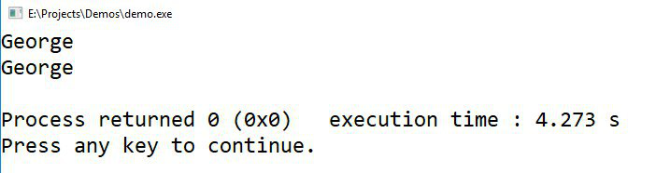
Четене на текст
Програма, която чете име от конзолата и го принтира:
string name;
cin >> name;
cout << name << endl;
Примерен вход
Изход

Slide 11
Четене на числа
Четене на цяло число:
Пример: пресмятане на лице на квадрат със страна а:
int num;
cin >> num;
int a;
cin >> a;
int area = a * a;
cout << area << endl;
Тестване на решението: https://judge.softuni.bg/Contests/Compete/Index/529#2

Slide 12
Четене на дробно число
Четене на дробно число от конзолата:
Пример: конвертиране от инчове в сантиметри:
double num;
cin >> num;
double inches;
cin >> inches;
double centimeters = inches * 2.54;
cout << centimeters << endl;
Тестване на решението: https://judge.softuni.bg/Contests/Compete/Index/529#3

Slide 13

Прости операции
Работа с текст и числа

Slide 14

Поздрав по име - пример
Да се напише програма, която:
Чете от конзолата име на човек, въведено от потребителя
Отпечатва "Hello, <name>!", където <name> е въведеното преди това име
Примерен вход и изход:
Petar
Hello, Petar!
Viktor
Hello, Viktor!
Тестване на решението: https://judge.softuni.bg/Contests/Compete/Index/529#0

Slide 15
Поздрав по име - решение
#include <iostream>
#include <string>
using namespace std;
int main() {
string name;
cin >> name;
cout << "Hello, ";
cout << name << "!" << endl;
return 0;
}
За да работим с текст трябва да добавим библиотеката: #include <string>
Курсорът остава на същия ред
Тестване на решението: https://judge.softuni.bg/Contests/Compete/Index/529#0

Slide 16
Принтиране на конзолата на текст и числа последователно
string firstName = "Maria";
string lastName = "Ivanova";
int age = 19;
cout << firstName << " " << lastName << " " << age << endl;
// Maria Ivanova 19
double a = 1.5;
double b = 2.5;
string text = "The sum is: ";
double sum = a + b;
cout << text << sum << endl;
// The sum is 4

Slide 17
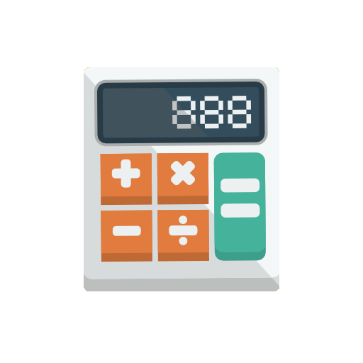
Аритметични операции: + и -
Събиране на числа (оператор +):
Изваждане на числа (оператор -):
int a = 5;
int b = 7;
int sum = a + b;
// 12
int a;
int b;
cin >> a >> b;
int result = a - b;
cout << result << endl;

Slide 18

Аритметични операции: * и /
Умножение на числа (оператор *):
Деление на числа (оператор /):
int a = 5;
int b = 7;
int product = a * b;
// 35
int a = 25;
int b = a / 4;
double f = a / 4.0;
int error = a / 0;
// 6 - дробната част се отрязва
// 6.25 - дробно делене
// Грешка: деление на 0

Slide 19
Особености при деление на числа
При деление на цели числа резултатът е цяло число:
При деление на дробни числа резултатът е дробно число:
int a = 25;
cout << a / 4 << endl;
cout << a / 0 << endl;
// Целочислен резултат: 6
// Грешка: деление на 0
double a = 15;
cout << a / 2.0 << endl;
cout << a / 0.0 << endl;
cout << 0.0 / 0.0 << endl;
// Дробен резултат: 7.5
// Резултат: inf
// Резултат: nan

Slide 20
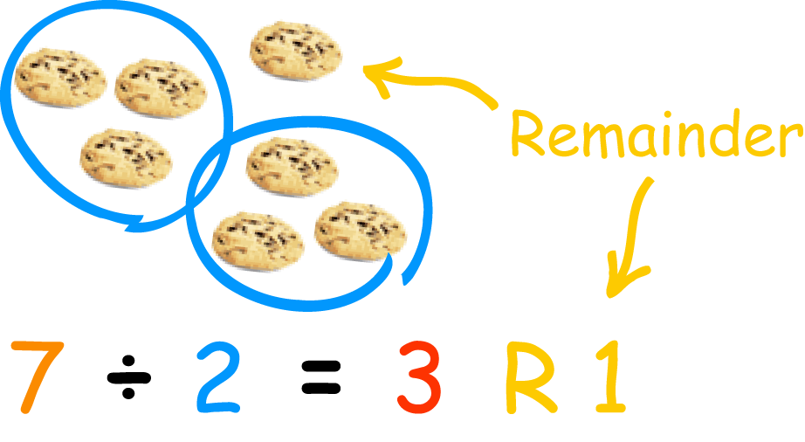
Аритметични операции: %
Модул/остатък от целочислено деление на числа (оператор %):
int a = 7;
int b = 2;
int product = a % b;
// 1
int odd = 3 % 2;
int еven = 4 % 2;
int error = 3 % 0;
// 1 – числото 3 е нечетно
// 0 – числото 4 е четно
// Грешка: деление на 0

Slide 21

Задачи с прости изчисления
Решаване на задачи в клас (лаб)

Slide 22

Преобразуване на типове

Slide 23
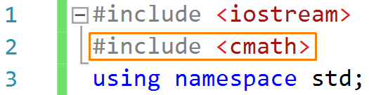
Работа с числа
За използването на математически функции трябва да добавим библиотеката <cmath>:
В програмирането можем да закръгляме дробни числа
Закръгляне до следващо (по-голямо) цяло число:
Закръгляне до предишно (по-малко) цяло число:
double up = ceil(23.45); // 24
double down = floor(45.67); // 45

Slide 24
Работа с числа(2)
Закръгляне до най-близкото цяло число:
Намиране на абсолютна стойност
double near = round(45.67); // 46
int example1 = abs(-50); // 50
int example2 = abs(50); // 50

Slide 25
Форматиране на изхода
Фиксиране на изходният поток при извеждане на дробни числа
cout.setf(ios::fixed); // фиксиран формат
Задава специфичен формат на потока
cout.precision(2);
Брой на цифрите в дробната част

Slide 26

Какво научихме днес?
Въвеждане на текст
Четене на число
Пресмятания с числа: +, -, *, /, ()
…
…
…

Slide 27
https://softuni.bg/courses/programming-basics

Slide 28












SoftUni Diamond Partners

Slide 29




SoftUni Organizational Partners

Slide 30

Лиценз
Настоящият курс (слайдове, примери, видео, задачи и др.) се разпространяват под свободен лиценз "Creative Commons Attribution-NonCommercial-ShareAlike 4.0 International"

Slide 31
Обучения в СофтУни
Software University – High-Quality Education, Profession and Job for Software Developers
softuni.bg
Software University Foundation
http://softuni.foundation/
Software University @ Facebook
facebook.com/SoftwareUniversity
Software University Forums
forum.softuni.bg

